Slide 1

ESPECIALIZACIÓN REACT

Slide 2
Clase 13. REACT JS
FIREBASE II

Slide 3
¿QUÉ FIRESTORE?

Slide 4
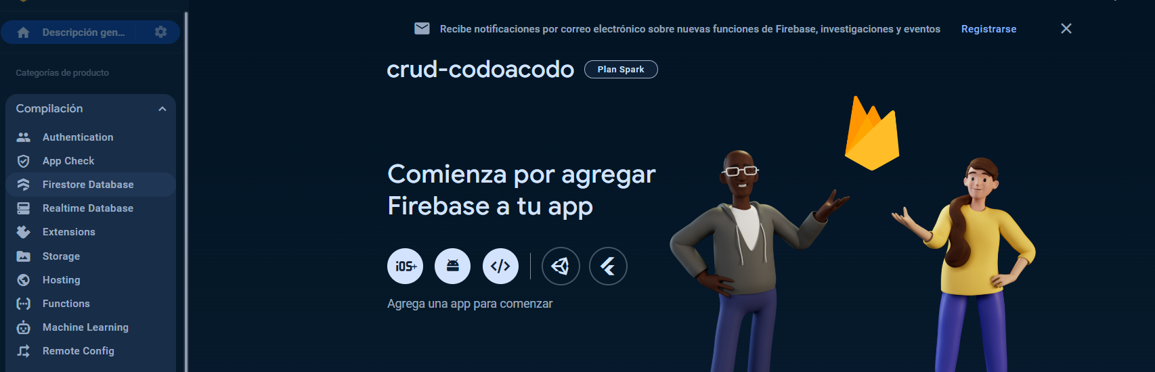
FIRESTORE
Desde el panel accedemos a Firestore

Slide 5

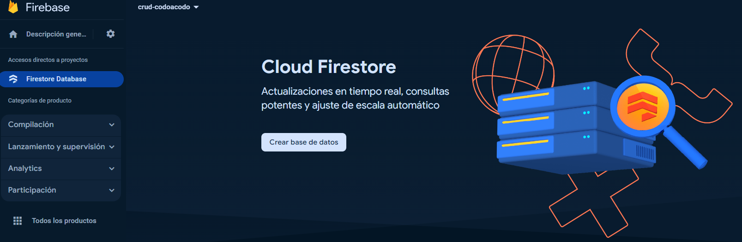
Creando nuestra base de datos
Acá tenemos un video oficial : introducción a Firestore https://www.youtube.com/watch?v=QcsAb2RR52c

Slide 6
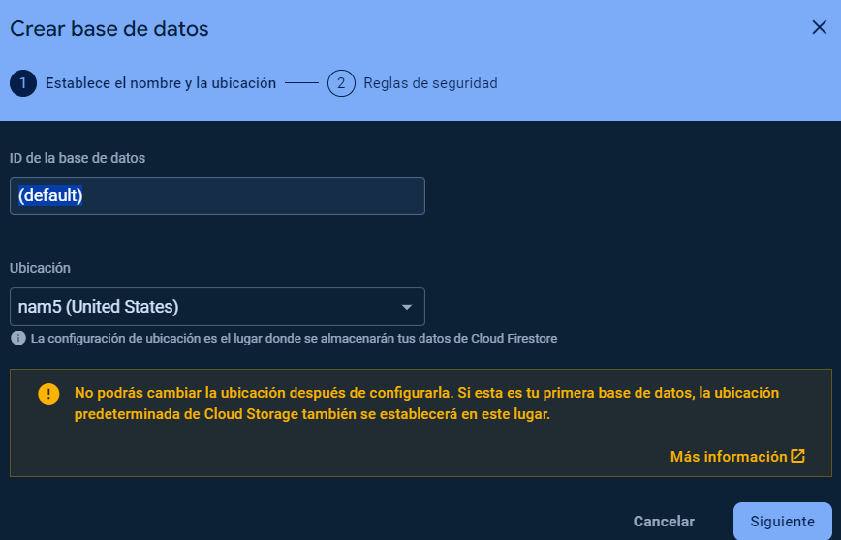
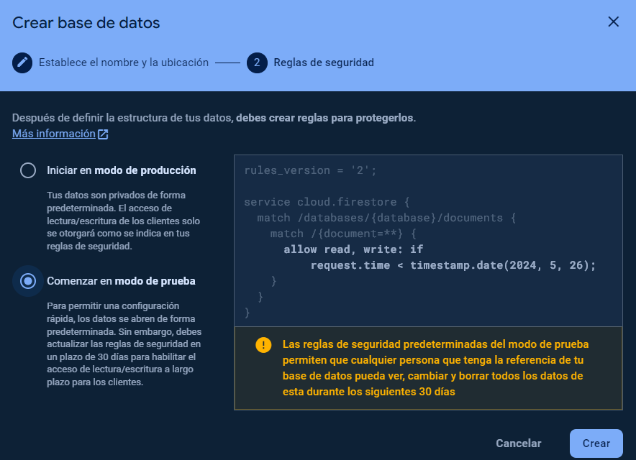
Creando nuestra base de datos
Ubicación: Usualmente viene preconfigurado para DC en us-central, y está bien por ahora ya que es un DC multi-región
Modo de prueba
Con modo de prueba la base queda expuesta por 30 días, pero también veremos las reglas para restringirlo

Slide 7
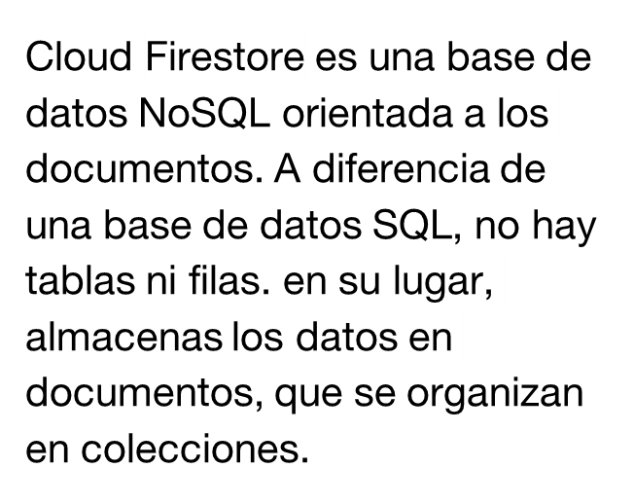
CONFIGURACIÓN
Todos los documentos se deben almacenar en colecciones, y pueden contener subcolecciones y objetos anidados. Además, ambos pueden incluir campos primitivos, como strings, o tipos de objetos complejos, como listas.

Slide 8
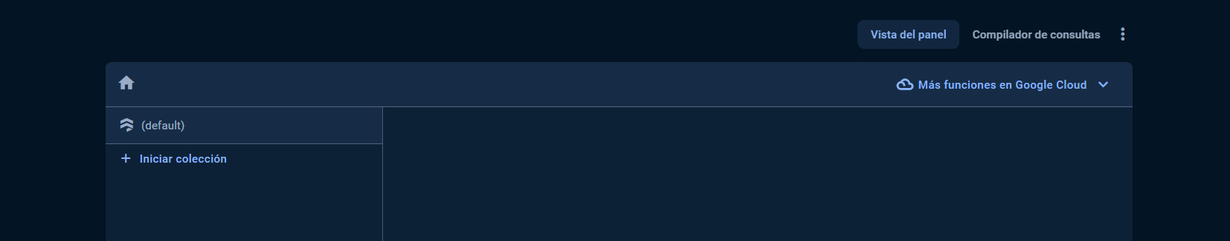
CREANDO UNA COLECCIÓN
Los Datos se almacenan en colecciones, vamos a presionar + Iniciar colección para Comenzar

Slide 9
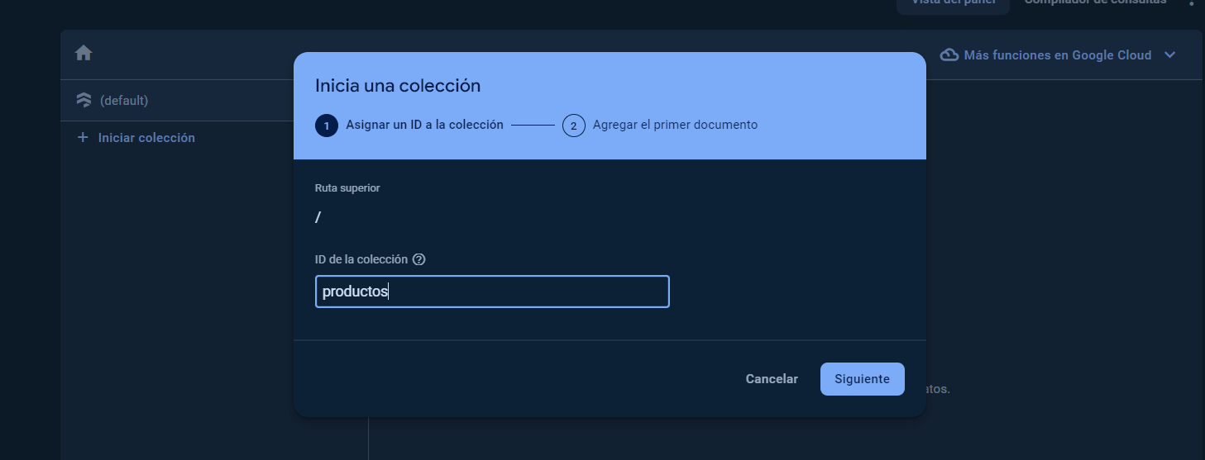
CONFIGURACIÓN
Las colecciones y los documentos se crean de manera implícita en Cloud Firestore; solo debes asignar datos a un documento dentro de una colección. Si la colección o el documento no existen, Cloud Firestore los crea.

Slide 10
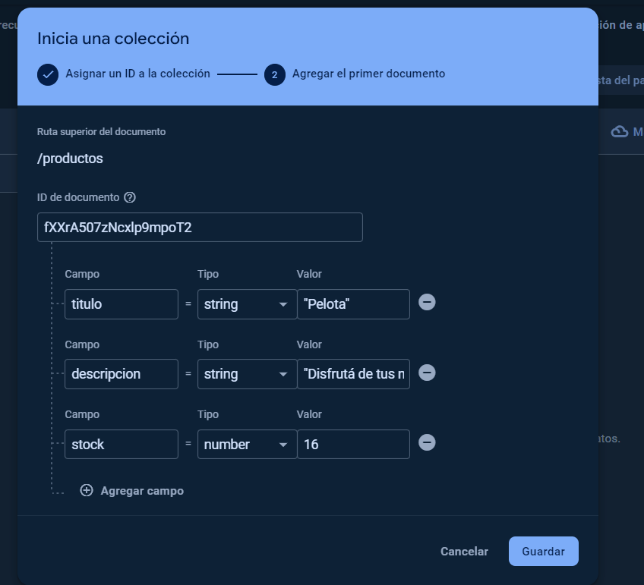
CREAR DOCUMENTO
Cada documento contiene un conjunto de pares clave-valor. Cloud Firestore está optimizado para almacenar grandes colecciones de documentos pequeños.

Slide 11
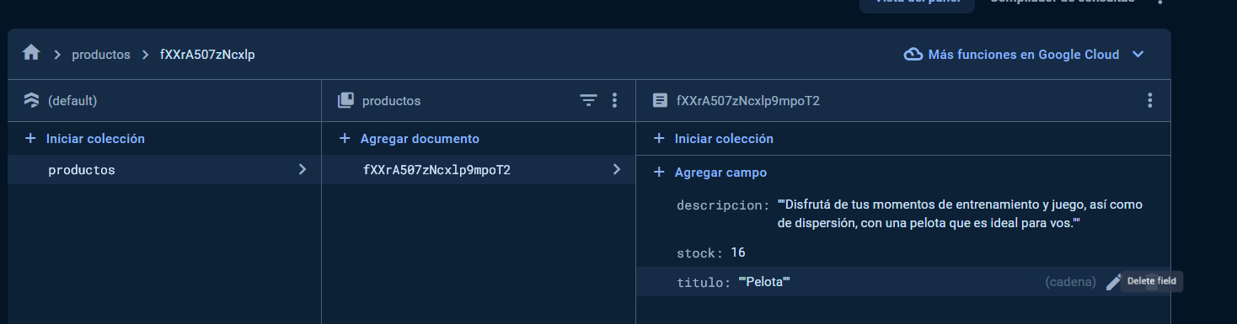
Ya Tenemos nuestra primer colección

